Slide 1
Biedermeier
Integrale opdracht
Schaalschikking in stijl

Slide 2
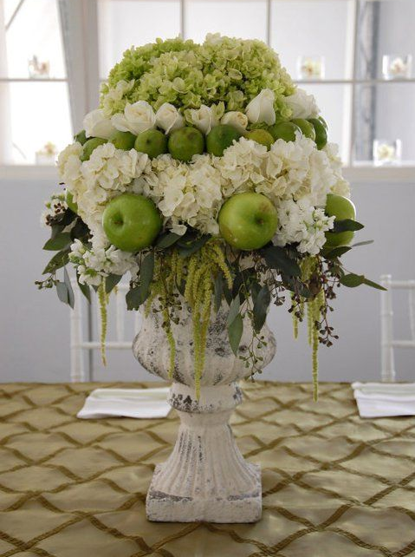
Biedermeier in ringen

Slide 3
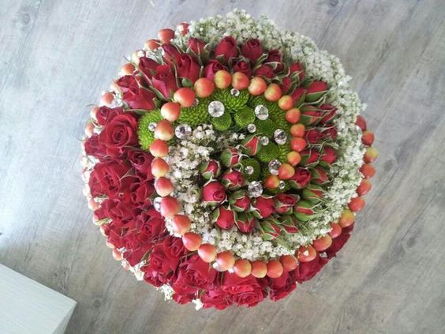
Biedermeier in spiraal

Slide 4
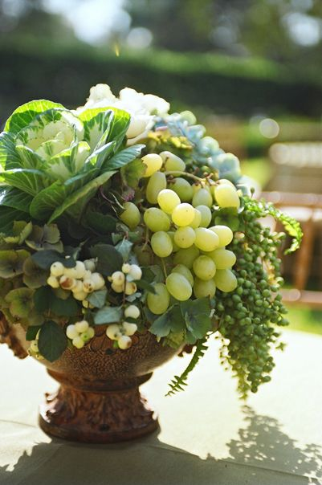
Biedermeier op groepen

